Slide 1
الدَّرْس (1) التَّحِيَّات وَالتَّعَارُف
Dr. Ehab Atta

Slide 3
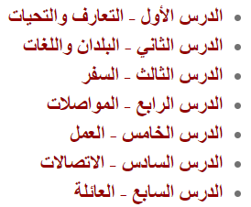

Slide 4
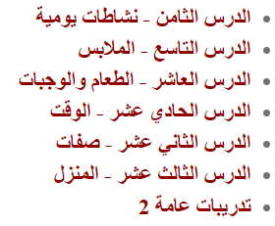

Slide 5
أوَّلاً:
التَّحِيَّات

Slide 6
(2)
صَبَاحُ النُّور
(1)
صَبَاحُ الخَيْر

Slide 7
(2)
مَسَاءُ النُّور
(1)
مَسَاءُ الخَيْر

Slide 8
(2)
مَرْحَبًا
(1)
مَرْحَبًا

Slide 9
(2)
أَهْلاً بِك
(1)
أَهْلاً

Slide 10
(2)
أَهْلاً وَسَهْلاً
(1)
أَهْلاً وَسَهْلاً

Slide 11
(1)
أَهْلاً وَسَهْلاً
(2)
مَرْحَبًا

Slide 12
(2)
أَهْلاً وَسَهْلاً
(1)
مَرْحَبًا

Slide 13
(2)
وَعَلَيْكُم السَّلام
(1)
السَّلامُ عَلَيْكُم

Slide 14
(2)
إِلَى اللِّقَاء
(1)
إِلَى اللِّقَاء

Slide 15
(2)
مَعَ السَّلامَة
(1)
مَعَ السَّلامَة

Slide 16
(2)
مَعَ السَّلامَة
(1)
إِلَى اللِّقَاء

Slide 17
(2)
إِلَى اللِّقَاء
(1)
مَعَ السَّلامَة

Slide 18
(2)
وَأَنَا أَيْضًا
(1)
سَعِيدٌ بِلِقَائِك

Slide 19
(2)
تَشَرَّفْنَا
(1)
تَشَرَّفْنَا

Slide 20
(2)
الشَّرَف لِي
(1)
تَشَرَّفْنَا

Slide 21
(2)
وَأَنَا أَيْضًا
(1)
تَشَرَّفْنَا

Slide 22
ثَانِيًا:
التَّعَارُف

Slide 23
(1)
مَا اسمُكَ؟
(2)
اسْمِي ...

Slide 24
(1)
مَنْ هَذا؟
مَنْ هَذِه؟
(2)
هَذَا ... / هَذِه ...

Slide 25
(1)
كَيْفَ حَالُكَ؟
(2)
بِخَيْر

Slide 26
(2)
الْحَمْدُ لِلَّه
(1)
كَيْفَ حَالُكَ؟

Slide 27
(2)
بِخَيْر وَالْحَمْدُ لِلَّه
(1)
كَيْفَ حَالُكَ؟

Slide 28
(2)
عَفْوًا
(1)
شُكْرًا

